Slide 1
Алгоритмическая сложность. Сортировка пузырьком, бинарный поиск

Slide 2
Актуализация
Что делает оператор %?
Что такое операция swapping?
Что делает эта операция ((shiftMain % 26) + 26) % 26?
Как написать программу на нахождении двух уникальных числа в массиве, где не уникальные числа встречаются парами?

Slide 3

Алгоритмическая сложность. Big O
Big O - это термин из области анализа сложности алгоритмов и структур данных в информатике. Он используется для оценки верхней границы (наихудшего случая), временной сложности алгоритма.

Slide 4
Алгоритмическая сложность. Big O
O(1): Константная сложность. Время выполнения алгоритма не зависит от размера входных данных. Например, доступ к элементу массива по индексу.
O(n): Линейная сложность. Время выполнения алгоритма пропорционально размеру входных данных. Например, просмотр всех элементов в массиве.
O(log n): Логарифмическая сложность. Время выполнения алгоритма растет медленно с увеличением размера входных данных. Например, бинарный поиск в отсортированном массиве.
O(n^2): Квадратичная сложность. Время выполнения алгоритма зависит от квадрата размера входных данных. Например, сортировка пузырьком (bubble sort).

Slide 5
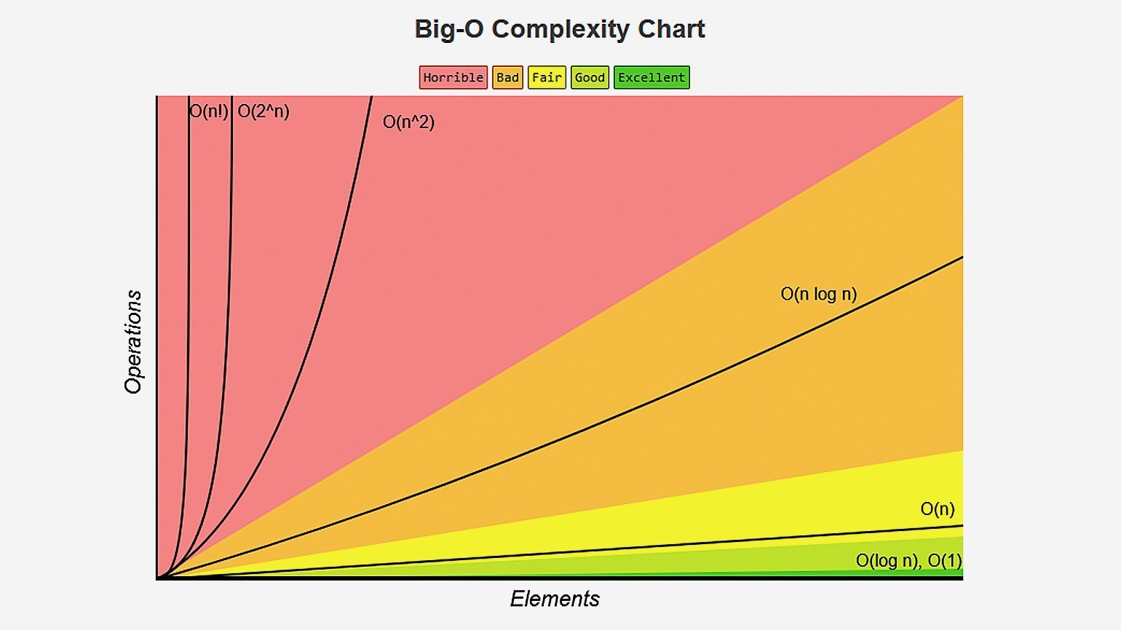
Алгоритмическая сложность. Big O
Big O - это термин из области анализа сложности алгоритмов и структур данных в информатике. Он используется для оценки верхней границы (наихудшего случая), временной сложности алгоритма.

Slide 6
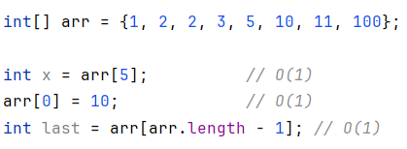
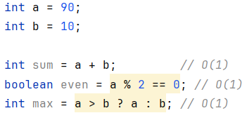
O(1): Константная сложность.
O(1): Константная сложность. Время выполнения алгоритма не зависит от размера входных данных. Например, доступ к элементу массива по индексу.

Slide 7
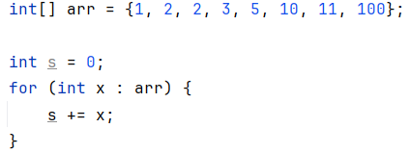

O(n): Линейная сложность
O(n): Линейная сложность. Время выполнения алгоритма пропорционально размеру входных данных. Если у нас два или более последовательно идущих массива мы считаем это как О(2n), отбрасываем младшие члены и считаем как O(n)

Slide 8


O(n^2): Квадратичная сложность.
O(n^2): Квадратичная сложность. Время выполнения алгоритма зависит от квадрата размера входных данных.
Вложенные циклы не всегда O(n^2):
В этом случае будет O(n) * O(10) = O(10n) = O(n)

Slide 9
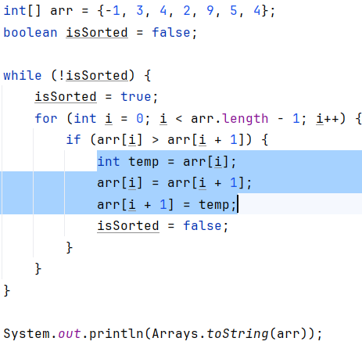

Пример 1. Сортировка
Вывод:
Более прост в восприятии за счет флага isSorted

Slide 10
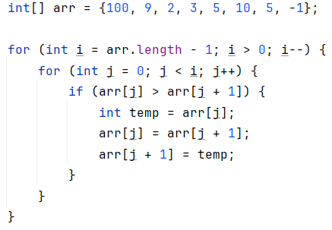
Пример 2. Сортировка
Вывод:
Алгоритм отсекает после прогона конец массива, начиная с крайнего правого индекса, за счет этого немного эффективнее предыдущего варианта

Slide 11
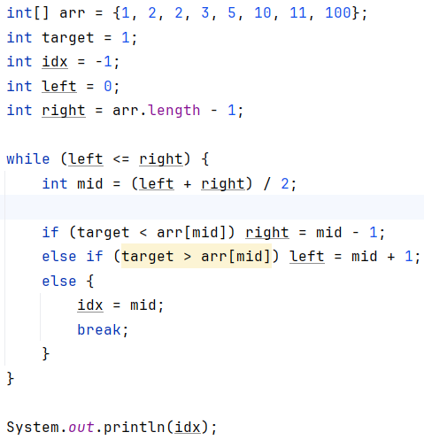
Бинарный поиск
Смотрит на средний элемент.
Если он не равен искомому, то понимает, в какой половине искать дальше.
Одну половину отбрасывает.
Важно:
Массив должен быть отсортирован

Slide 12
O(log n): Логарифмическая сложность
O(log n): Логарифмическая сложность. Время выполнения алгоритма растет медленно с увеличением размера входных данных.
После каждого шага в бинарном поиске остается: n → n/2 → n/4 → n/8 → ... → 1
Сколько раз нужно разделить n на 2, чтобы остался 1 элемент?
n / 2^{k} = 1
2^{k} = n
k = log₂ n
В Big-O основание логарифма не важно: log₂ n, log₁₀ n и ln n отличаются только постоянным множителем, поэтому пишут O(log n)
n | log₂ n | Сколько шагов примерно
8 | 3 | 3
16 | 4 | 4
1024 | 10 | 10
1 000 000 | ≈20 | ≈20

